Slide 1
Государственное бюджетное дошкольное образовательное учреждение
детский сад № 27 Пушкинского района Санкт-Петербурга
Реализация годового проекта на тему: «Занимательные опыты и эксперименты, как средство развития любознательности и познавательной активности старших дошкольников»
Выполнили воспитатели: Минаева Н.Ю.
Плотникова Н.А.

Slide 2
АКТУАЛЬНОСТЬ:
С введением Федерального Государственного образовательного стандарта дошкольного образования исследовательская деятельность дошкольников получила новый толчок в развитии. Именно исследовательская деятельность помогает выпускнику ДОУ соответствовать требованиям ФГОС, согласно которым, выпускник должен обладать такими качествами как, любознательность и активность.
Именно экспериментальная деятельность вызывает у ребенка интерес к исследованию, развивает мыслительные операции (анализ, классификацию, обобщение), стимулирует познавательную активность и любознательность, активизирует восприятие учебного материала по ознакомлению с природными явлениями, с основами математических знаний и с этическими правилами в жизни общества.

Slide 3
Вид проекта: познавательно-исследовательский
Сроки проекта: долгосрочный
Участники проекта: дети, воспитатели, родители
Цель проекта: Способствовать развитию у детей познавательной активности, любознательности, потребности в умственных впечатлениях детей, стремления к самостоятельному познанию и размышлению.

Slide 4
Задачи проекта:
1.Изучить психолого-педагогическую литературу по проблеме исследования.
2.Создать условия для формирования у дошкольников познавательной активности.
3.Развивать умственную способность: развитие мыслительных способностей, умение сравнивать, анализировать, обобщать, развивать познавательный интерес детей в процессе экспериментирования, установление причинно-следственной зависимости, умение обобщать, делать выводы.
4.Расширять перспективу развития поисково-познавательной деятельности, поддержание у детей инициативы, сообразительности, пытливости, критичности, самостоятельности.
5. Формировать социально-личностное развитие каждого ребенка: развитие коммуникативности, самостоятельности, наблюдательности, элементарного самоконтроля и саморегуляции своих действий. экспериментирования дома.

Slide 5
ЭТАПЫ ПРОЕКТА:
I этап - организационно – подготовительный
- изучить и проанализировать методическую литературу по теме;
- определить тему, цель, задачи, содержание проекта, результат;
-разработать перспективный план;
- определить средства необходимые для реализации проекта;
- определить содержание деятельности всех участников проекта:
- создать РППС для совместной и самостоятельной деятельности.
II этап – практический -реализация перспективного плана.
III этап – рефлексивно – обобщающий
- оценка эффективности реализации проекта;
- проведение анализа полученных результатов;
- подготовка итоговой презентации по теме проекта «Занимательные опыты как средство развития познавательной активности детей дошкольного возраста 5-6 лет».

Slide 6
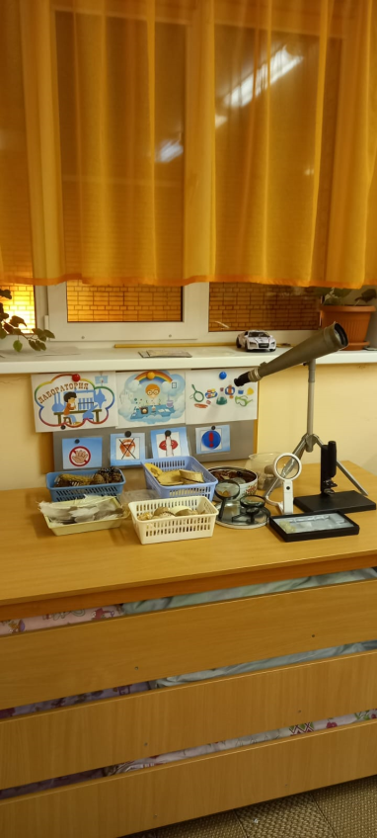
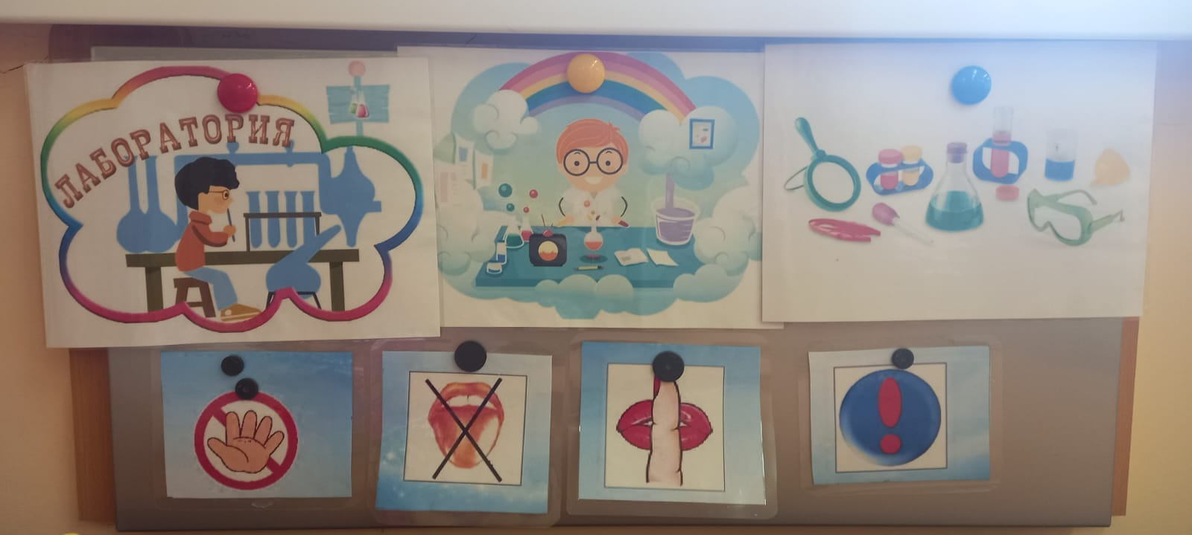
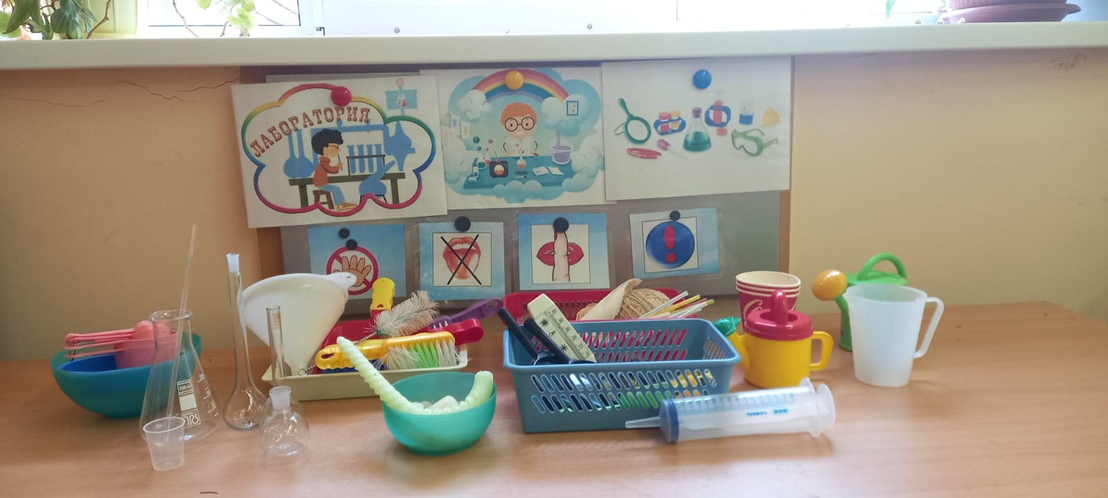
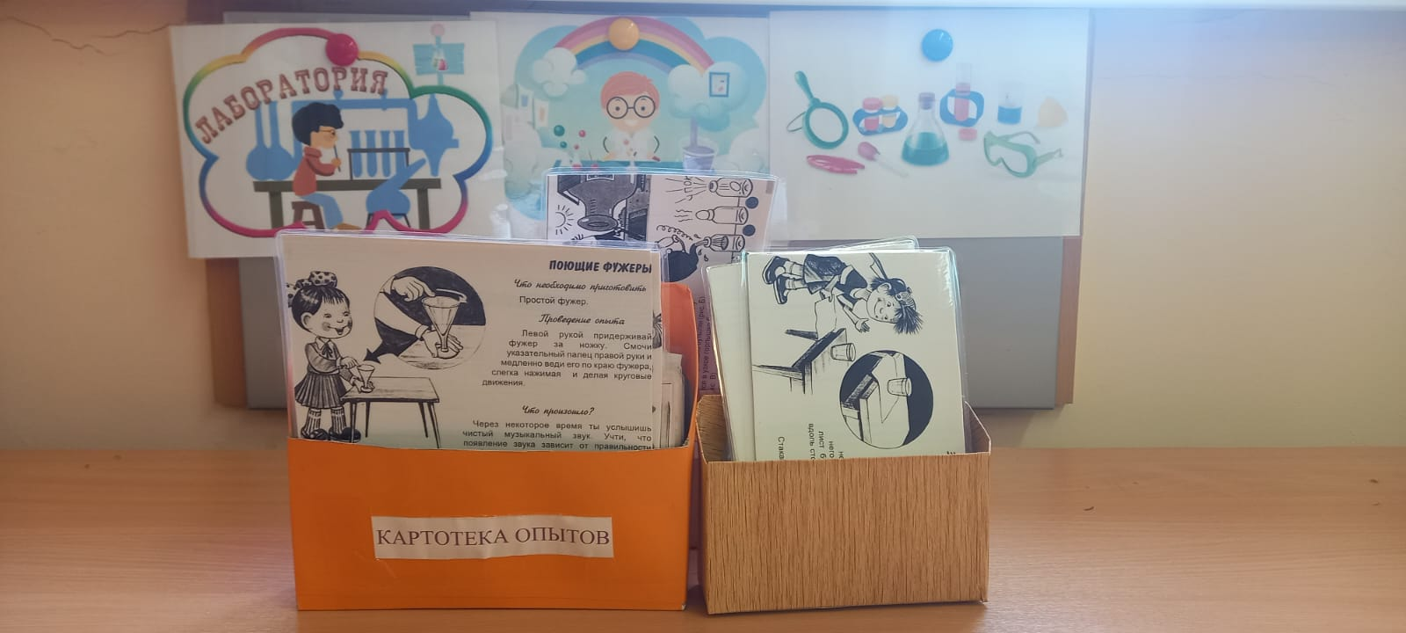
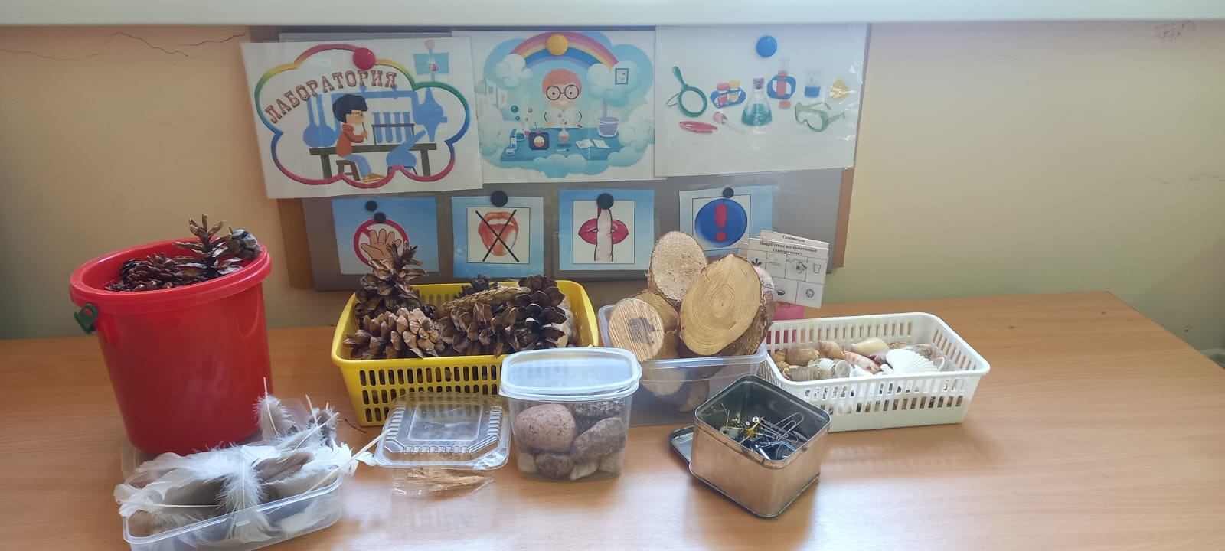
Насыщенная предметно-пространственная развивающая среда стимулирует самостоятельную исследовательскую деятельность ребенка, создает оптимальные условия для активизации хода саморазвития.

Slide 7
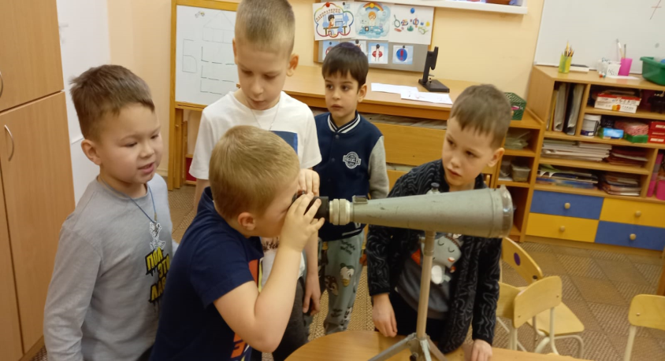
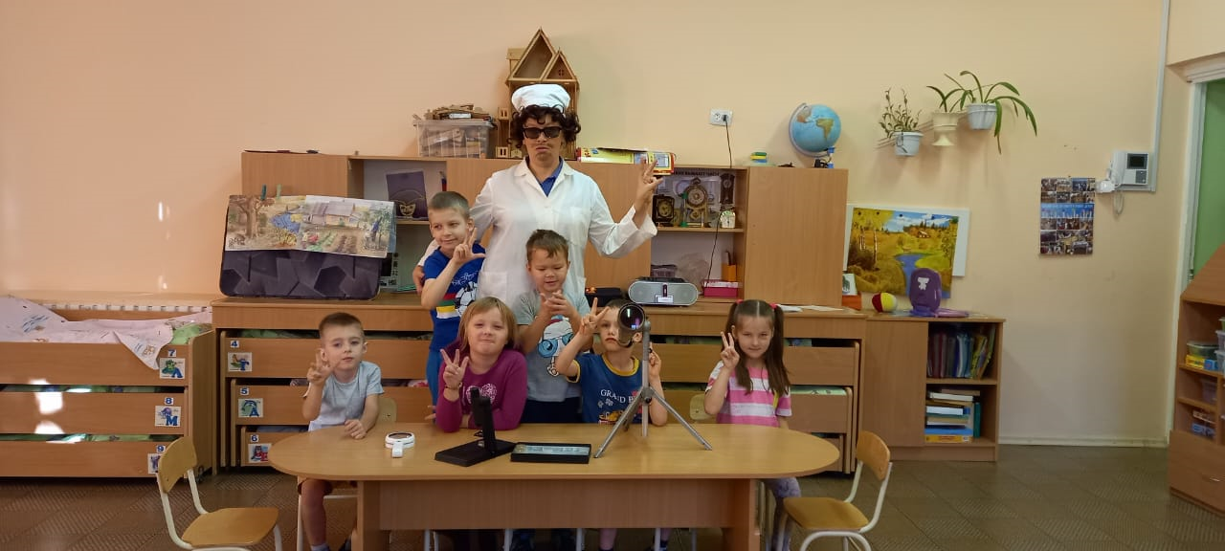
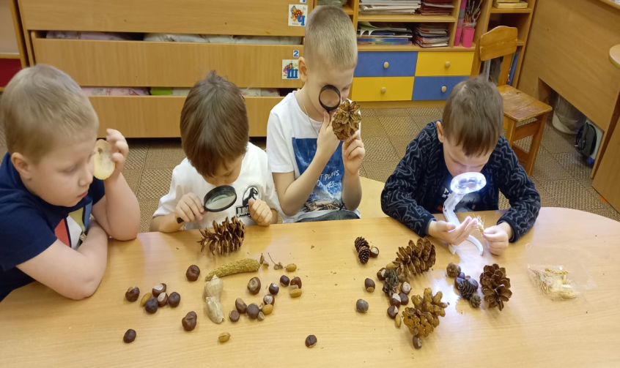
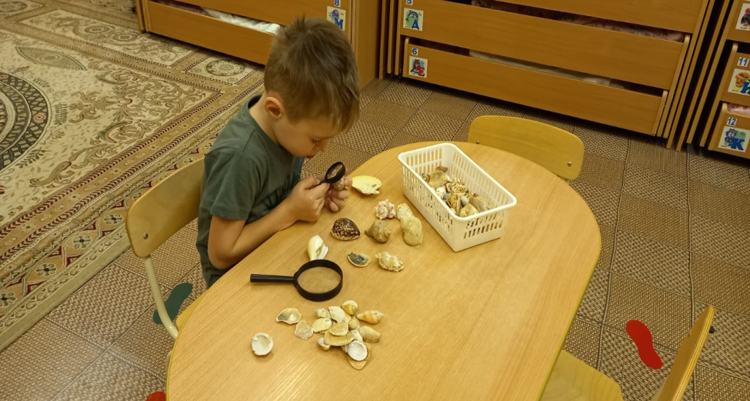
«Юные лаборанты»
Дать представление о детской лаборатории. Познакомить с понятиями: «наука» (познание), «гипотеза» (предположение), о способе познания мира – эксперименте (опыте).
Дать представления о культуре поведения в детской лаборатории.

Slide 8
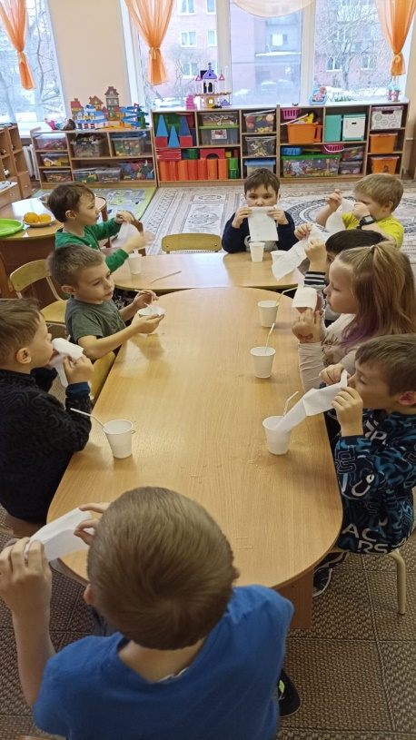
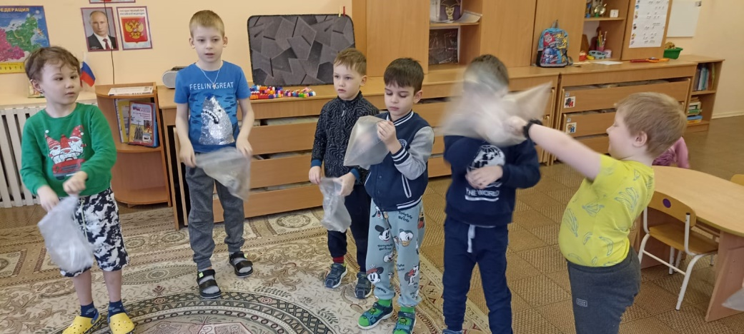
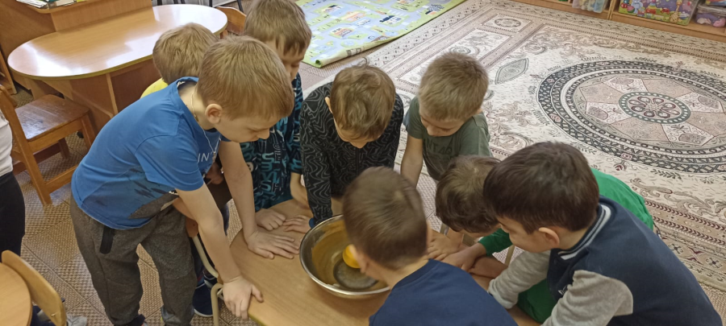
«Невидимка - воздух»
Вызвать желание экспериментировать и получать удовольствие от совместного эксперимента. Расширить представления детей о воздухе. С помощью экспериментов продемонстрировать такие его свойства, как отсутствие цвета и формы, легкость, способность двигаться, заполнять пустые пространства с возможностью воздуха двигать предметы. Продолжать развивать умение анализировать и сравнивать, обобщать полученные знания.

Slide 9
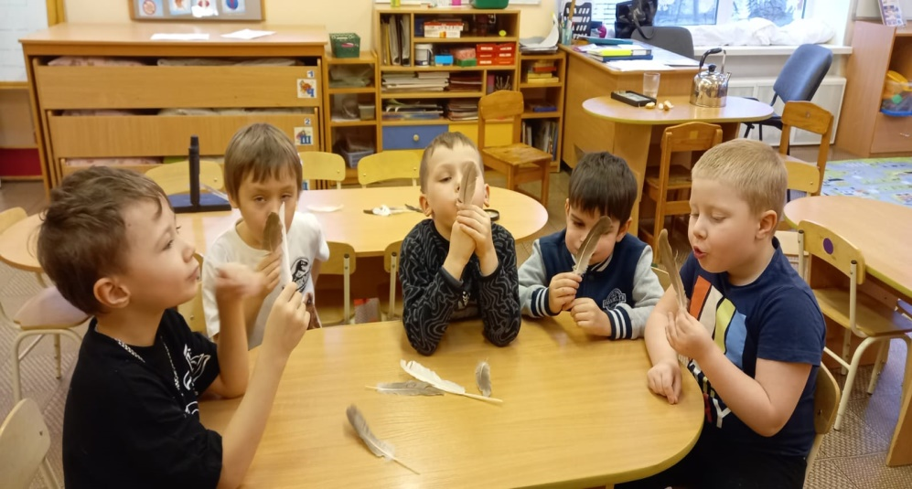
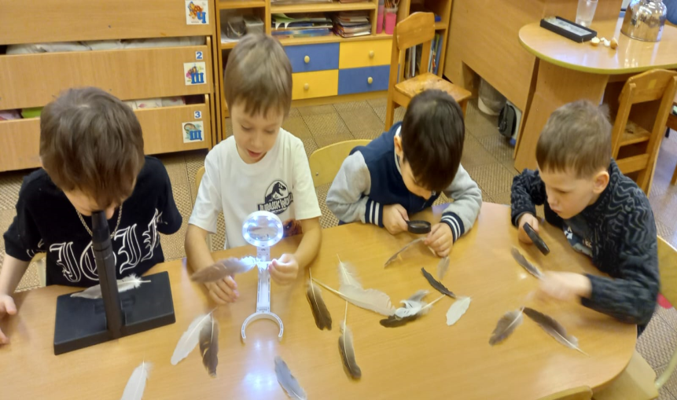
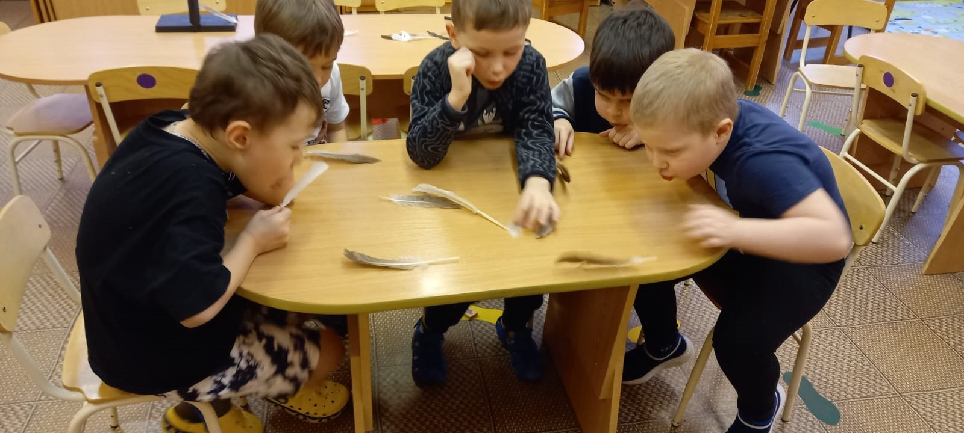
«Почему птицы плавают в воде?»
Рассмотреть перья разных птиц. Чем они отличаются и в чем сходство?

Slide 10
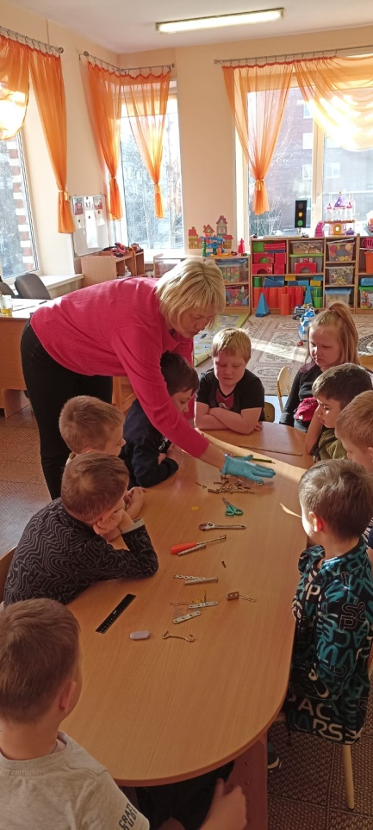
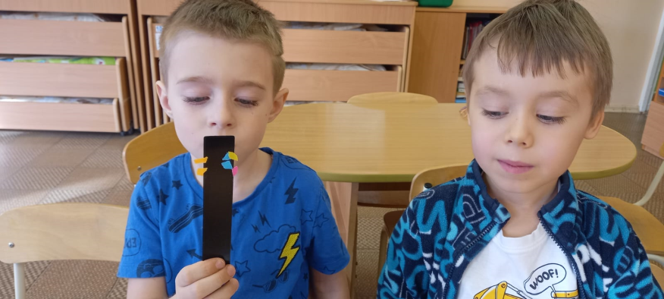
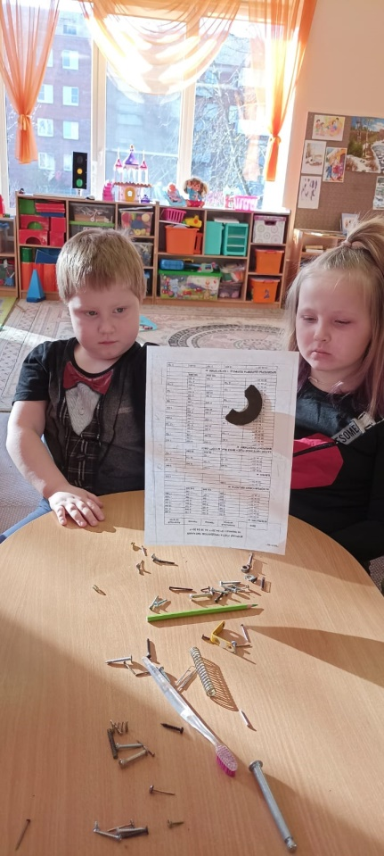
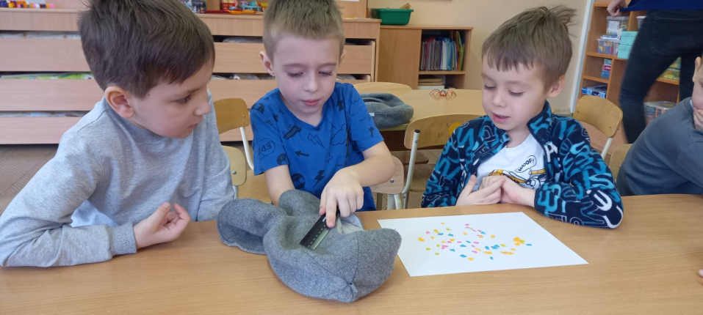
«Волшебная сила магнита»
Познакомить детей с физическим явлением «магнетизм», выявить свойства магнита: прохождение магнитных сил через различные материалы и вещества, способность притягивать к себе железные предметы помочь выявить материалы, которые могут стать магнетическими.

Slide 11
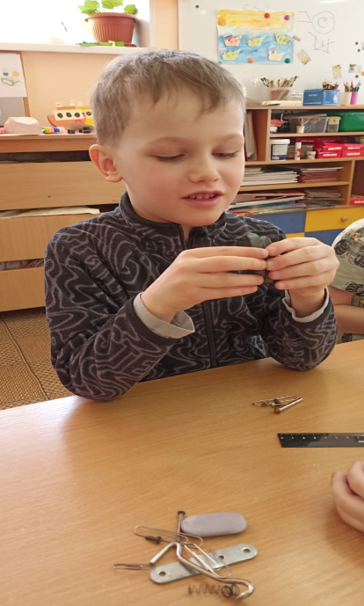
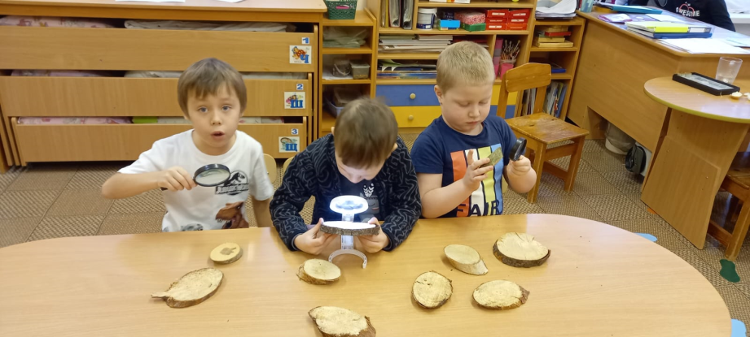
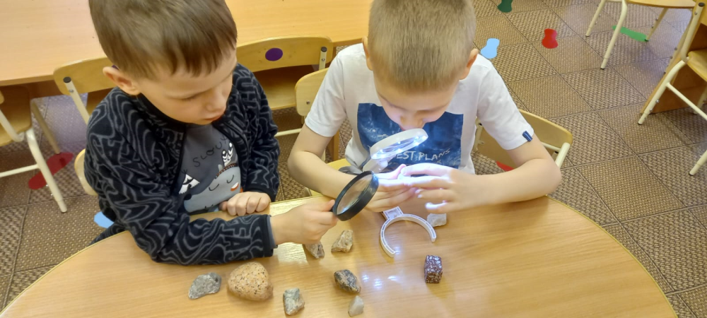
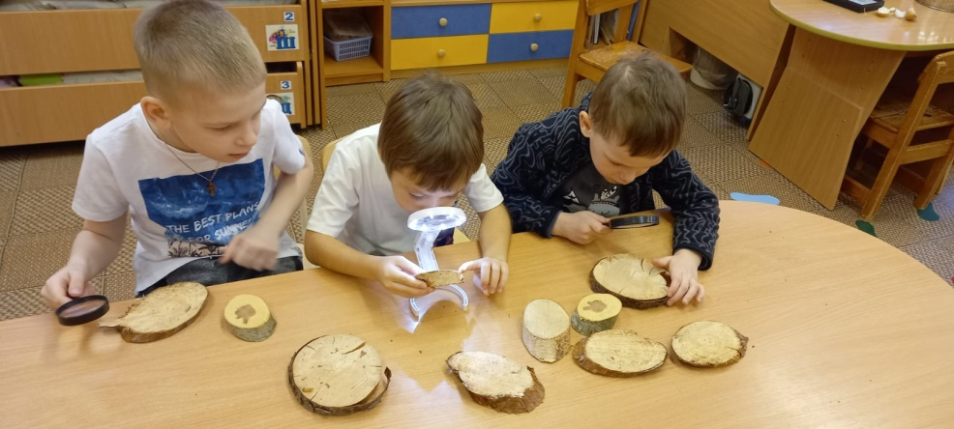
«В гостях у Карандаша Карандашовича и Гвоздя Гвоздовича»
Уточнить и обобщить знания о свойствах дерева и металла, воспитывать бережное отношение к предметам.

Slide 12
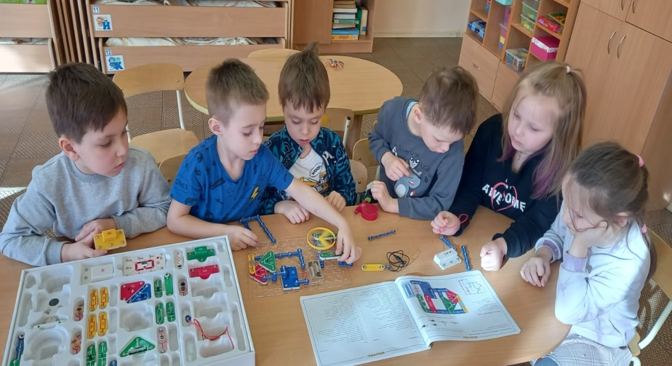
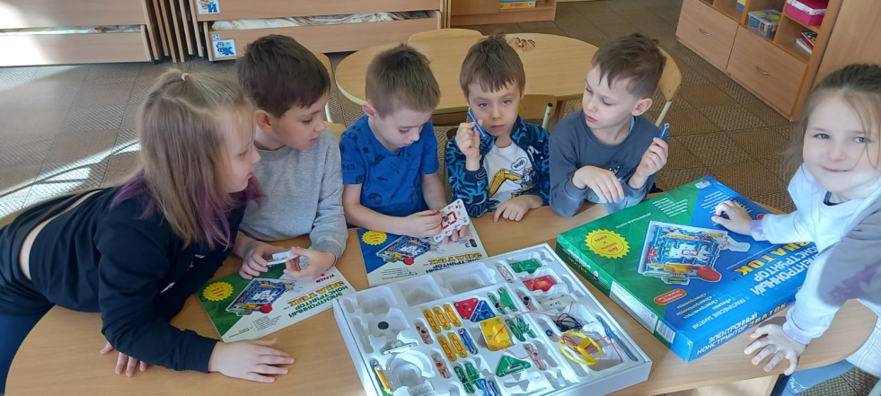
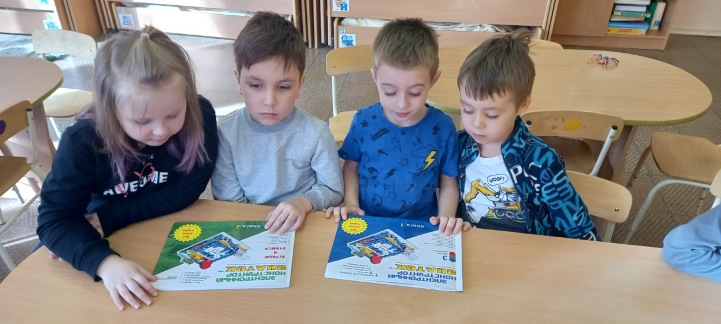
«Электричество вокруг нас»
Расширить знания детей об электричестве и электроприборах. Обобщить знания детей о пользе и опасности электричества.

Slide 13
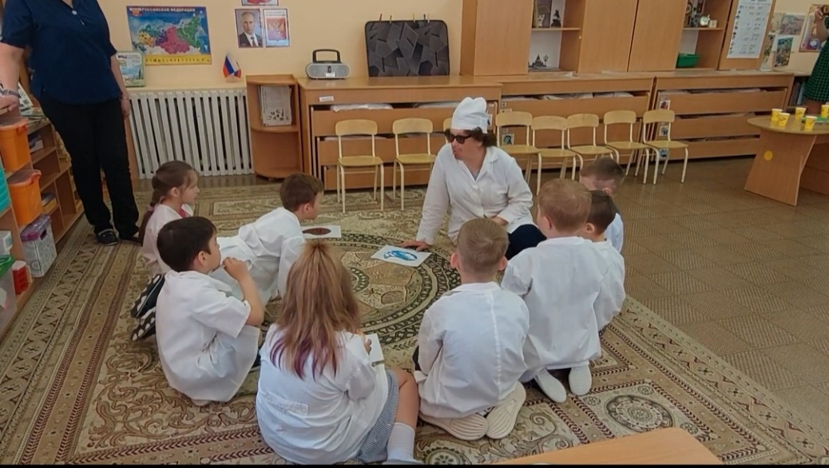
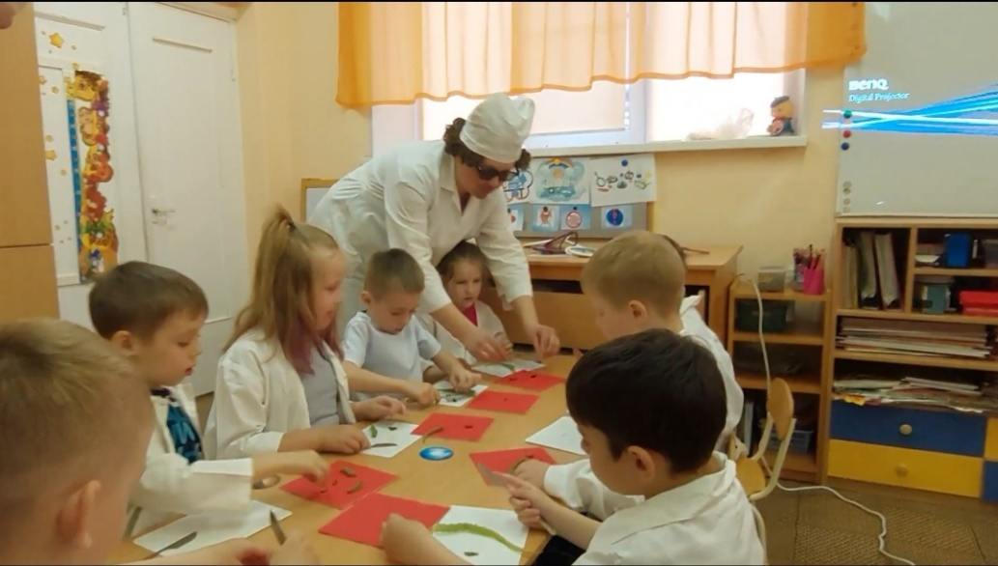
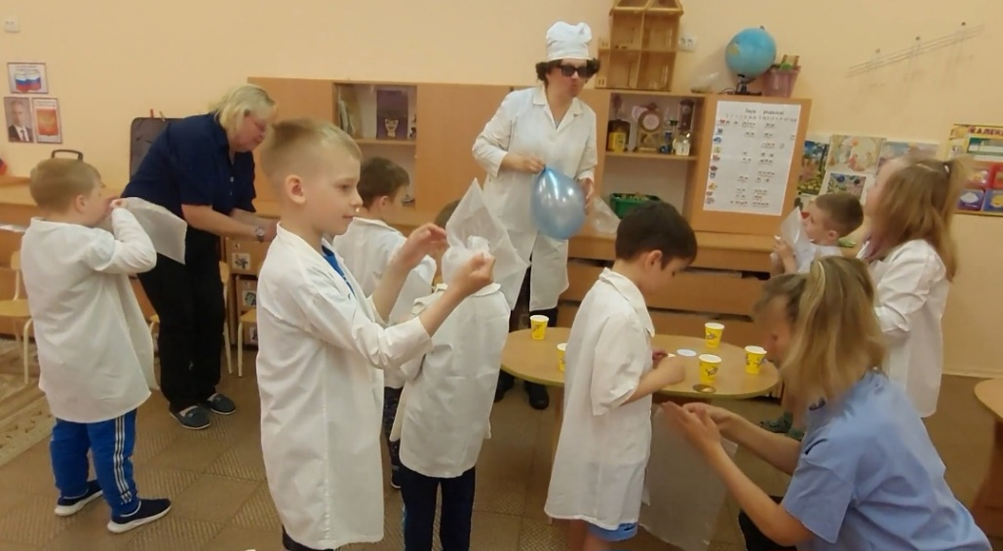
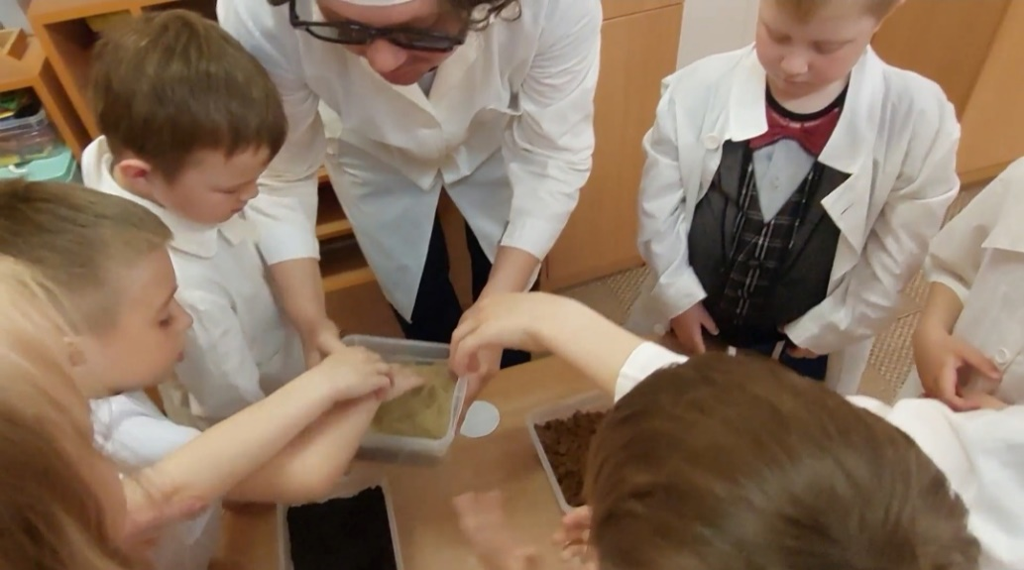
Итоговое занятие: «Четыре стихии»

Slide 14
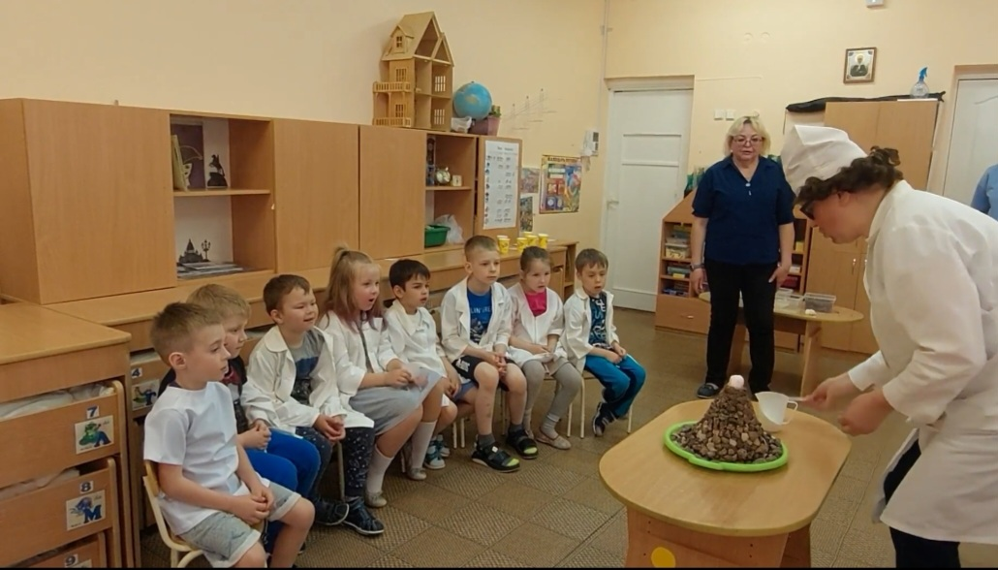
Итоговое занятие: «Четыре стихии»

Slide 15
Обобщение результатов
Дети могут экспериментировать, синтезировать полученные знания;
Развита познавательная и творческая активность, самостоятельность, умение планировать;
Умеют работать в коллективе;
Развиты коммуникативные навыки.

Slide 16
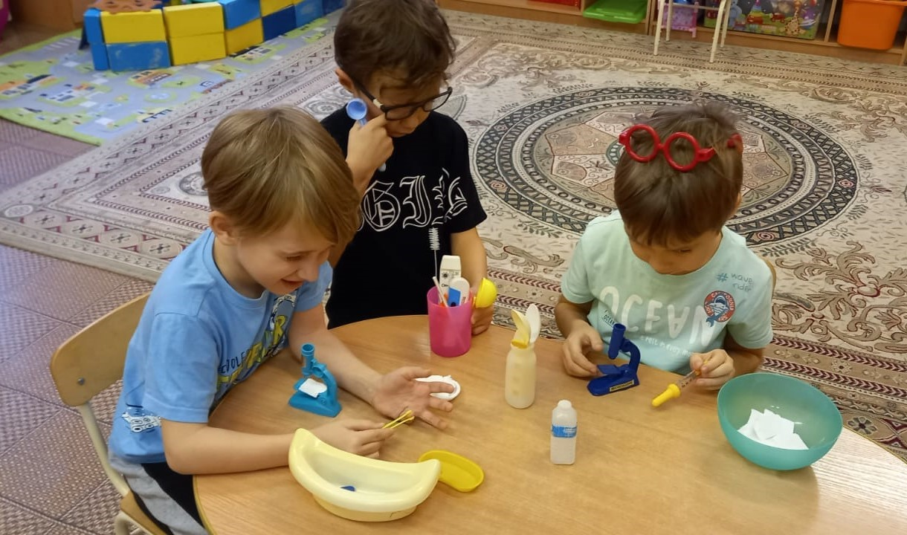
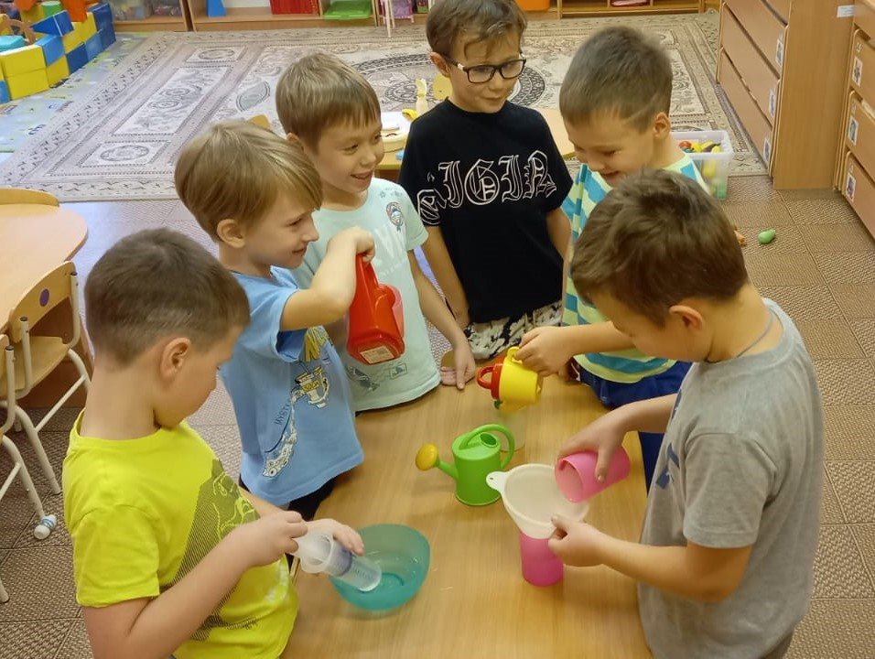
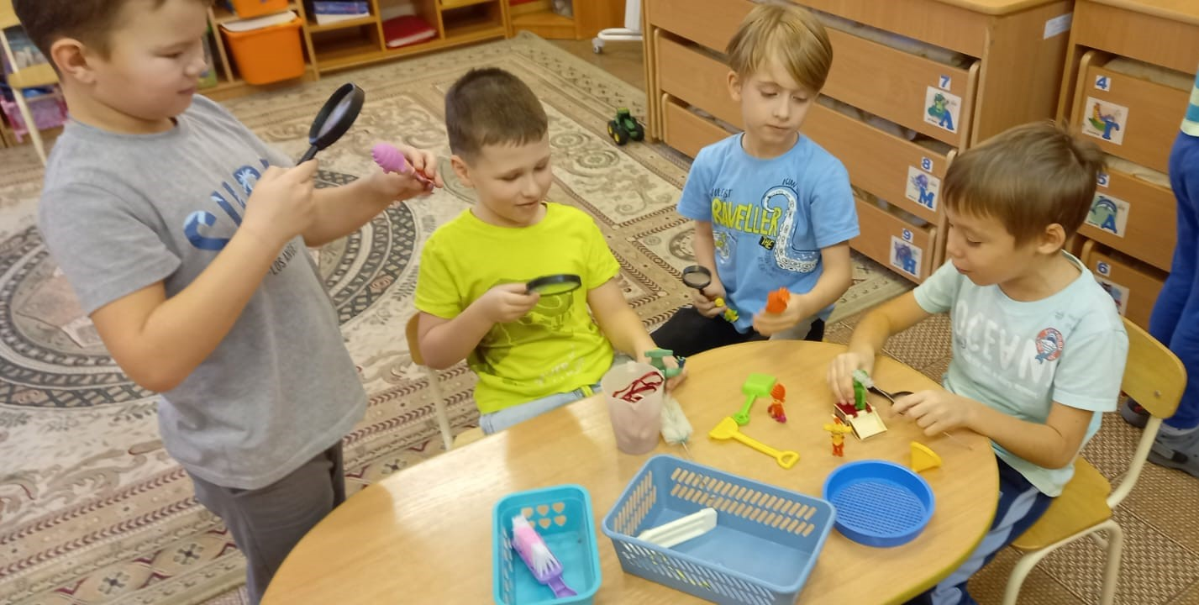

Slide 17
